Slide 1
Resolución de exámenes del proceso de selección
Paulo Adriano Zapata Carmona
Candidato a ANALISTA DE NEGOCIO en verisure
17 de diciembre de 2024

Slide 2
1. Introducción
Objetivo de la presentación: Resumir los procedimientos y herramientas utilizadas para resolver los exámenes teórico y práctico.
Resumen del contenido: SQL, Python, limpieza de datos, automatización, y análisis con Power BI.

Slide 3
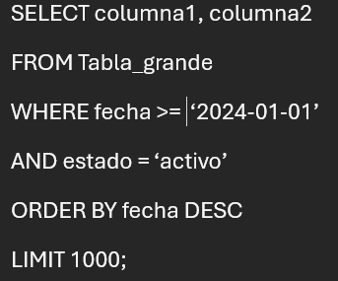
2. Examen Teórico
2.1 SQL y Bases de Datos
A) Describe una consulta SQL que optimice la extracción de datos de una tabla grande (más de 1 millón de registros) y explique las razones de tu elección.

Slide 4
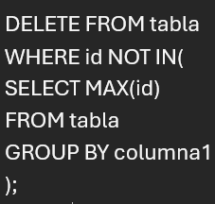
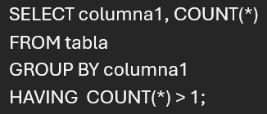
2. Examen Teórico
2.1 SQL y Bases de Datos
B) Supón que tienes que realizar una limpieza de datos en una tabla con múltiples registros duplicados y datos inconsistentes. Explica los pasos y comandos SQL que seguirías para realizar este proceso de optimización.

Slide 5
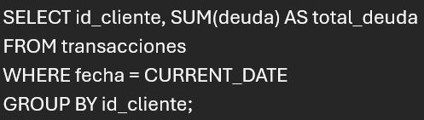
2. Examen Teórico
2.1 SQL y Bases de Datos
C) Se te pide desarrollar un reporte diario de deuda con detalles de cada cliente. ¿Qué técnicas o consideraciones tomarías en cuenta para optimizar este query?
Crearía índices en columnas de filtro (fecha, id_cliente) para facilitar la consulta.
Usaría particiones de tabla por fecha para mejorar el rendimiento.
Limitaría la cantidad de columnas en la consulta al mínimo necesario.
Podría realizar una consulta como esta para optimizar con GROUP BY y filtros específicos:

Slide 6
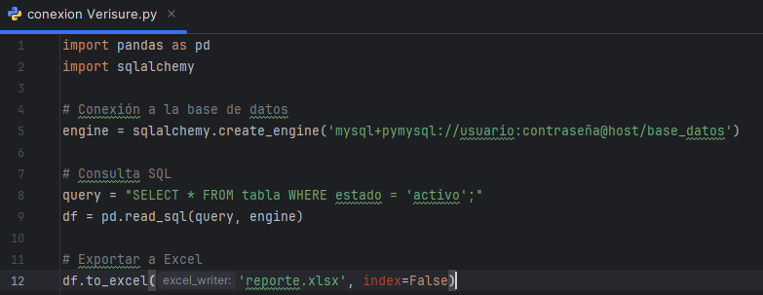
2. Examen Teórico
2.2 Automatización y Python
A) Escribe un script en Python que se conecte a una base de datos SQL, ejecute una consulta y exporte los resultados a un archivo Excel.

Slide 7
2. Examen Teórico
2.2 Automatización y Python
B) Describe un flujo de trabajo en el que automatizarías el reporte de asignación de pagos utilizando Python y herramientas de automatización como Power Query o SQL.
Usar SQL para obtener los datos relevantes (pagos y asignaciones pendientes).
Usar Python con Pandas para procesar y filtrar los datos.
Exportar los datos procesados a un archivo Excel o un sistema como Power BI.
Configurar Power Query para automatizar la carga y actualización del reporte.
Usar un script cron o un programador de tareas para ejecutar este flujo diariamente.

Slide 8
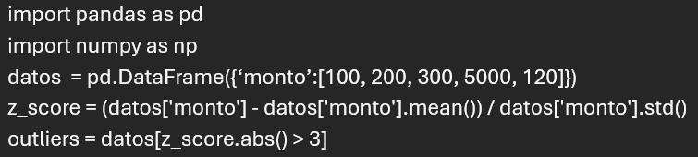
2. Examen Teórico
2.2 Automatización y Python
C) ¿Cómo utilizarías Pandas y Numpy para identificar valores atípicos en un conjunto de datos financiero? Explica brevemente y da un ejemplo.

Slide 9
2. Examen Teórico
2.3 Documentación y Procedimientos
A) Explica los elementos clave que incluirías en un manual técnico para un nuevo proceso de reporte automatizado.
Introducción: Propósito del reporte.
Requisitos: Software y hardware necesarios.
Configuración inicial: Cómo instalar herramientas y configurar conexiones.
Instrucciones paso a paso: Cómo ejecutar scripts y validar resultados.
Resolución de problemas: Posibles errores y cómo solucionarlos. Ejemplos: Salidas esperadas y formatos.

Slide 10
2. Examen Teórico
2.3 Documentación y Procedimientos
B) Describe cómo documentarías el flujo de trabajo para la gestión de bases de datos, asegurando que otros analistas puedan replicar y entender los procesos.
Crear un diagrama de flujo del proceso.
Detallar los comandos SQL más usados, con ejemplos prácticos.
Incluir configuraciones de conexión a bases de datos.
Documentar pasos para respaldos y recuperaciones.
Proveer casos de prueba y resultados esperados.

Slide 11
3. Examen Practico
3.1 Ventas por segmento:
Necesito una consulta SQL que cuente el número de ventas (CONTRATO) por SEGMENTO para el mes de octubre de 2024 (MESVENTA = '2024-10-01') en la tabla TB_FIN_ANALISIS. La consulta debe considerar solo aquellos registros donde el TIPOKIT esté en la lista específica de tipos de kits ('PFKT10ZV', 'PFKT3GF', 'PFKT10ZP', 'PFKTBPFM', 'PFKT10AP', 'PFKT1AZP', 'PFKT10AR', 'PRBC', 'PFKT1HS2', 'PFKT1HS1', 'PFKT10N1', 'PFKT1020', 'PFKT1010', 'PFKT4GAP', 'PFKT4GZL', 'PFKT4GF', 'PFKT4GLF', 'PFKT4GZP', 'PFKT4GZV', 'PFKT100', 'PRBC', 'PEF3GFM').Crear un diagrama de flujo del proceso.
La salida debe mostrar:
NumVentas (conteo de CONTRATO por cada SEGMENTO)
SEGMENTO, agrupado y ordenado alfabéticamente

Slide 12
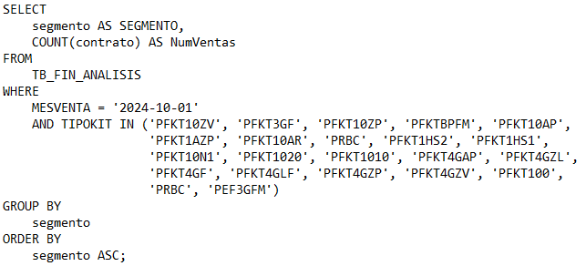
3. Examen Practico
3.1 Ventas por segmento:

Slide 13
3. Examen Practico
3.2 Ventas por forma de pago:
Necesito una consulta SQL similar que cuente el número de ventas (CONTRATO) por FORMAPAGO_ACT para el mismo mes de octubre de 2024 (MESVENTA = '2024-10-01') en la tabla TB_FIN_ANALISIS. También se deben considerar solo aquellos registros donde el TIPOKIT esté en la lista detallada de tipos de kits.
El resultado debe agrupar por FORMAPAGO_ACT y mostrar la cantidad de ventas por cada forma de pago (NumVentas). Además, la consulta debe ordenar las formas de pago en el siguiente orden específico:
TC en primer lugar
DD en segundo lugar
CF en tercer lugar
TD en cuarto lugar
Cualquier otro valor, en quinto lugar

Slide 14
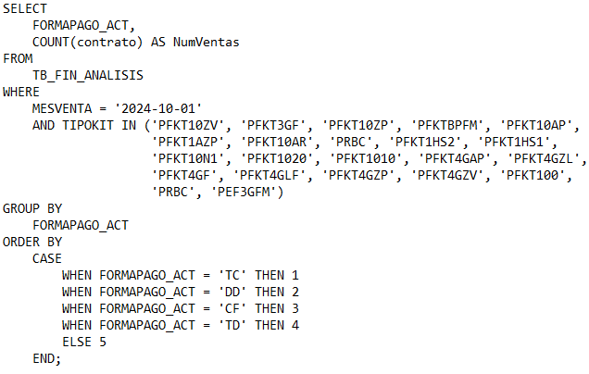
3. Examen Practico
3.2 Ventas por forma de pago:

Slide 15
3. Examen Practico
3.3 Consulta para promedio de precios de kit KP por mes:
Necesito una consulta SQL que obtenga el promedio de PRECIOKIT_EXTRA por cada mes (MESVENTA) para aquellos registros que cumplen con las siguientes condiciones:
TIPOKIT debe estar en una lista específica de valores ('PFKT10ZV', 'PFKT3GF', 'PFKT10ZP', 'PFKTBPFM', 'PFKT10AP', 'PFKT1AZP', 'PFKT10AR', 'PRBC', 'PFKT1HS2', 'PFKT1HS1', 'PFKT10N1', 'PFKT1020', 'PFKT1010', 'PFKT4GAP', 'PFKT4GZL', 'PFKT4GF', 'PFKT4GLF', 'PFKT4GZP', 'PFKT4GZV', 'PFKT100', 'PRBC', 'PEF3GFM’).
La fecha MESVENTA debe ser posterior o igual a '2024-02-01’.
El valor en TIPOPAI debe ser distinto de 'pai48x30' y 'pai36x30’.
Los kits deben clasificarse en TIPOKIT usando una regla de asignación que establezca 'KB' si el TIPOKIT está en otra lista específica ('PEF3GFM', 'PFKPREH', 'PFKPREN', 'PFKT3GF', 'PFKTBPFM', 'PFKT4GLF', 'PFKT4GF'), y 'KP' en caso contrario.
Finalmente, el cálculo del promedio de PRECIOKIT_EXTRA debe incluir solo aquellos registros cuyo TIPOKIT sea 'KP', agrupados por mes (MESVENTA), y los resultados deben estar ordenados cronológicamente.

Slide 16
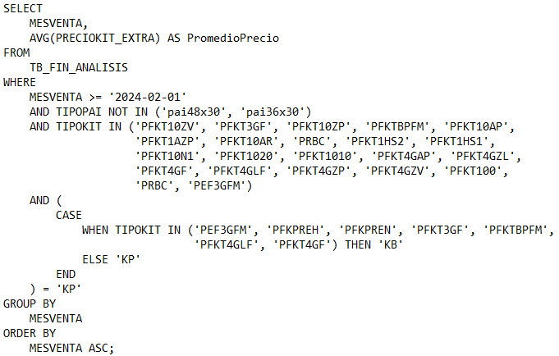
3. Examen Practico
3.3 Consulta para promedio de precios de kit KP por mes:

Slide 17
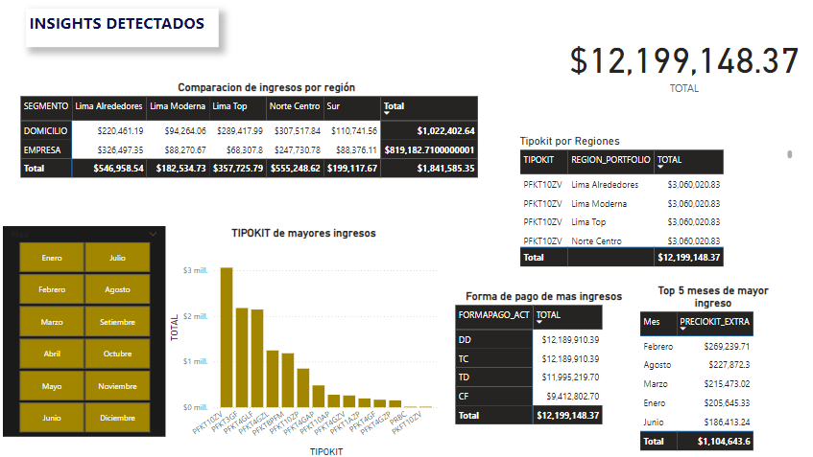
3. Examen Practico
3.4 Informe en Power BI

Slide 18
MUCHAS GRACIAS

